Slide 1
Transformador elevador de tensión
Análisis y predicción de temperaturas.

Slide 2
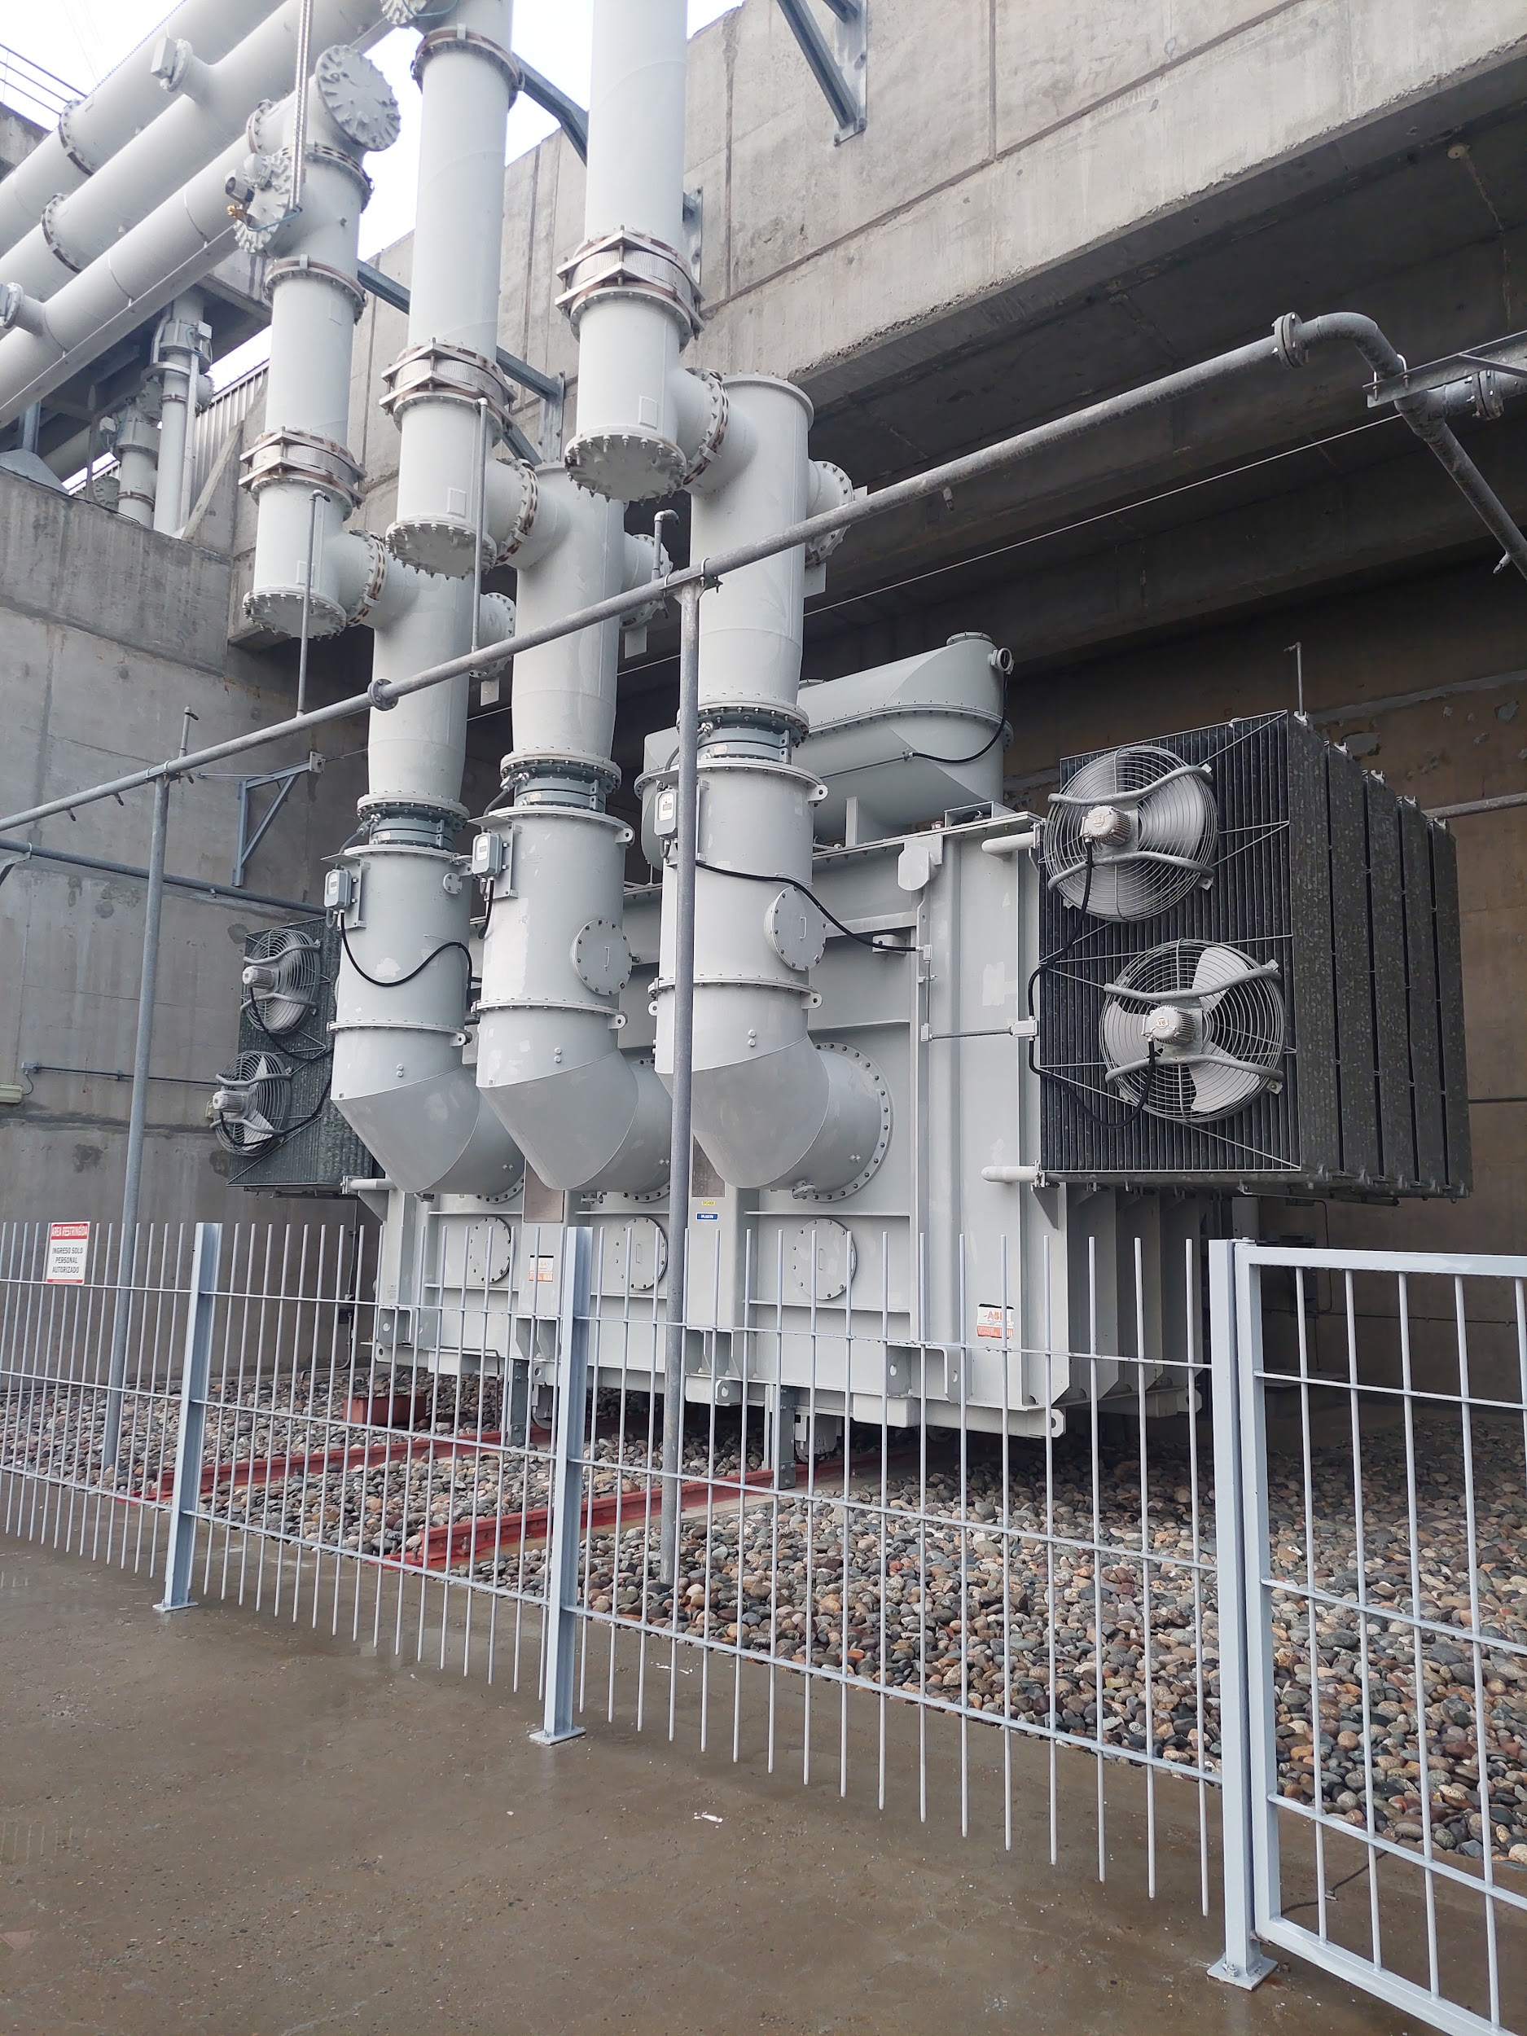
Deterioro de aislación sólida como fin de vida útil del transformador.
Factores que deterioran o envejecen la aislación sólida de los devanados:
Factores químicos (oxidación, acidez, etc)
Esfuerzos mecánicos internos
Elevadas temperaturas en devanados

Slide 3
Contexto
Central Eléctrica con más de 20 años de operación
Posee 3 transformadores trifásicos elevadores de tensión.
Sistema de adquisición de datos en tiempo real.
Posibilidad de introducir en su sistema, funciones que pudieran dar alertas tempranas.

Slide 4
Hipótesis y objetivo general
Hipótesis:
Hipótesis nula: No existe una relación significativa entre la potencia activa, corriente estatórica y temperatura ambiente con la temperatura del transformador
Hipótesis alternativa: Existe una relación significativa entre la potencia activa, corriente estatórica y temperatura ambiente con la temperatura del transformador
Objetivo general:
Hallar un modelo de regresión que ayude a detectar apartamientos en las temperaturas del devanado con respecto a lo esperado en el modelo. Luego obtener coeficientes e intercepto para incorporar la función al sistema de adquisición de datos de la compañía.

Slide 5
Preguntas de interés
¿Existe una correlación entre la potencia activa generada por el generador y las temperaturas del transformador?
¿Existe una correlación entre la corriente estatórica del generador y las temperaturas del transformador?
¿Es posible utilizar un modelo de regresión lineal para predecir las temperaturas del transformador basándonos en estas variables?

Slide 6
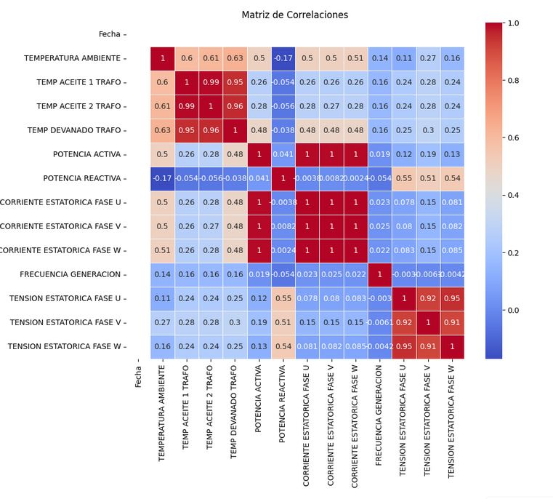
Resumen de los datos
El dataset a analizar se compone de 14 columnas de variables y 10857 filas de datos.
Las variables son, Potencia activa, Reactiva, corrientes y tensiones estatóricas, temperaturas de aceite y devanado del transformador, frecuencia de generación y temperatura ambiente

Slide 7
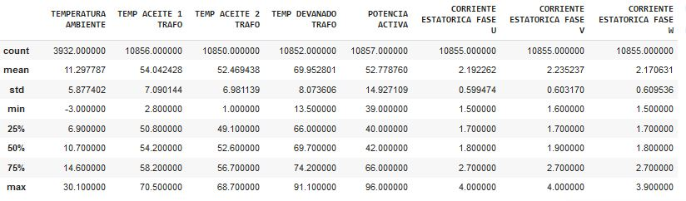
Los datos.
Filtrado de datos y “Feature selection” se realiza según:
Nivel de correlación con “Temp. devanado”
Datos que corresponden a “máquina en servicio”
Resumen estadístico:

Slide 8
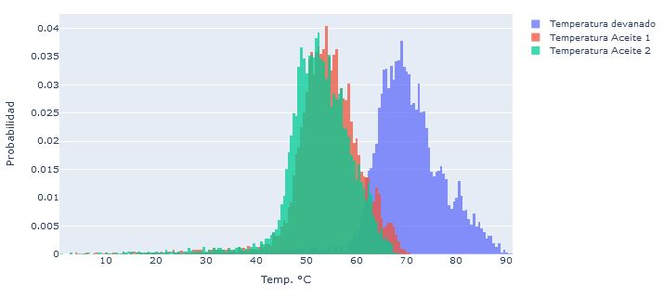
Distribución de Temperaturas.
Temperaturas de aceite 1 y 2 (Una a cada lado del equipo), tiene distribución similar.
Temperatura uniforme en el equipo (buena salud)
Temperatura de devanado, normalmente lejos de niveles dañinos para la aislación.

Slide 9
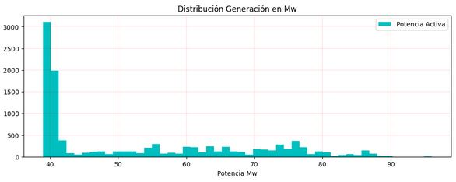
Potencia activa
Frecuentemente la producción de energía ronda el escalón mínimo de operación en torno a los 40 Mw
Se observan marcados escalones de operación a los 55, 63, 65 y 75 Mw, esto resulta coincidente con el caudal erogado y la "Norma de manejo de agua"

Slide 10
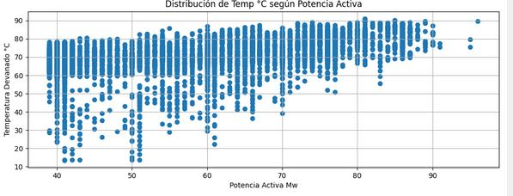
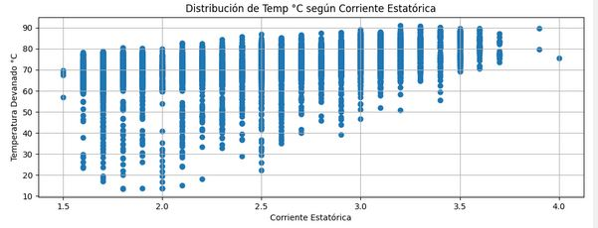
Análisis bivariado
Clara correlación en:
Aumento potencia activa y aumento de temperatura de devanado
Aumento de corriente estatórca y aumento de temperatura en devanado.

Slide 11
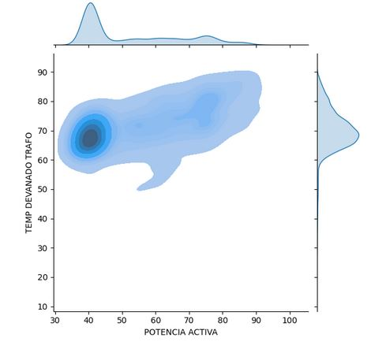
Análisis bivariado
Se observa mayor probabilidad de que los valores de ambas variables caigan entorno a 40 Mw (lo cual es lógico ya que es la potencia más operada) y 63°C para la Temperatura del Devanado del transformador

Slide 12
Conclusiones
Hipótesis alternativa es verdadera, existe una relación significativa entre Potencia activa, Corriente estatórica y Temperatura ambiente para con Temperatura en devanado.
Sería posible obtener una regresión lineal, la cual pudiera ser incorporada al sistema de la compañía para realizar seguimiento online.

